Slide 1
Fine dust
미세먼지에서 살아남기
한국산업기술대학교
2016180011 김연지
2016180038 장은선

Slide 2
게임 소개
개발내용
기존 개발 일정 및 현황
향후 개발 일정

Slide 3
미세먼지
미세먼지에서 살아남기
Fine Dust
게임 소개
유니티 엔진 기반의 시점 전환이 가능한 3D 게임 개발
김연지 개발내용
장은선 개발내용
미세먼지
테마
멀티
플레이
+
기존 개발 일정
및 현황
향후 개발 일정

Slide 4
미세먼지
컨텐츠
Fine Dust
01
생존
미세먼지와 멧돼지로부터
게임이 끝날 때까지 살아남아야 한다.
게임 소개
김연지 개발내용
장은선 개발내용
02
습득
생존을 위해 또는 게임 클리어를 위해서
물건들을 얻어야 한다.
기존 개발 일정
및 현황
03
제작
게임 클리어를 위해 습득한 물품들로
인공구름을 만들어야 한다.
향후 개발 일정

Slide 5
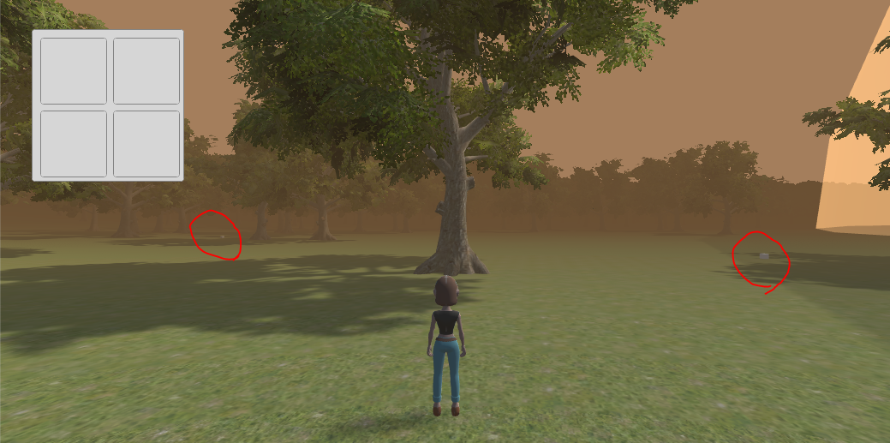
미세먼지
아이템 및 인벤토리 구현
Fine Dust
게임 소개
김연지 개발내용
장은선 개발내용
기존 개발 일정
및 현황
향후 개발 일정
한정된 개수 내에서 랜덤으로 생성되는 아이템과 몬스터 스폰 구현

Slide 6
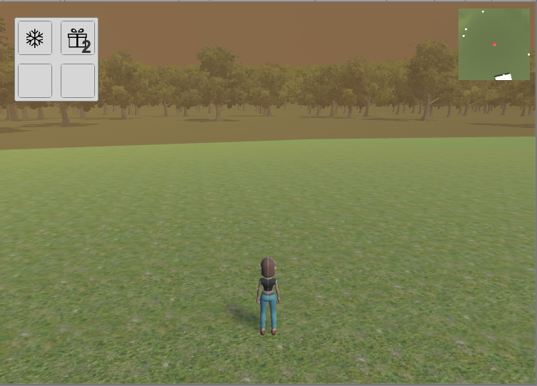
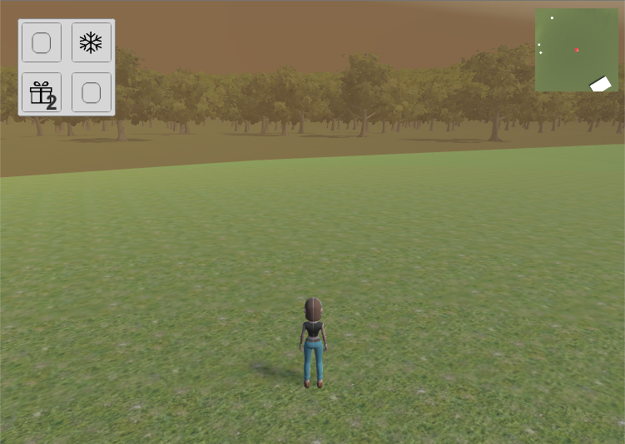
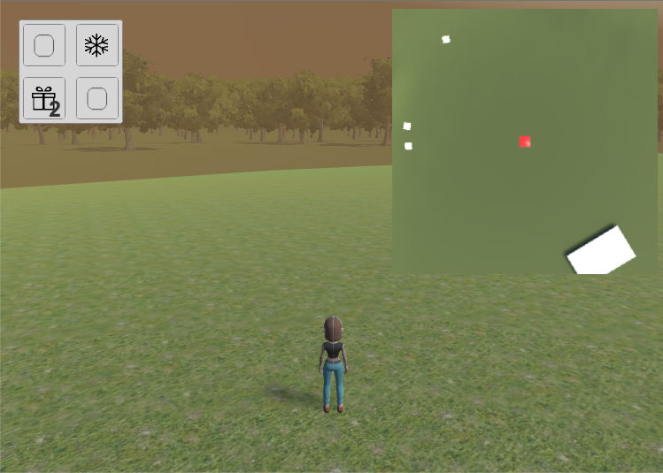
미세먼지
아이템 및 인벤토리 구현
Fine Dust
게임 소개
김연지 개발내용
장은선 개발내용
기존 개발 일정
및 현황
향후 개발 일정
제작기능을 위한 인벤토리 내의 아이템 이동 & 드래그앤 드랍 기능

Slide 7
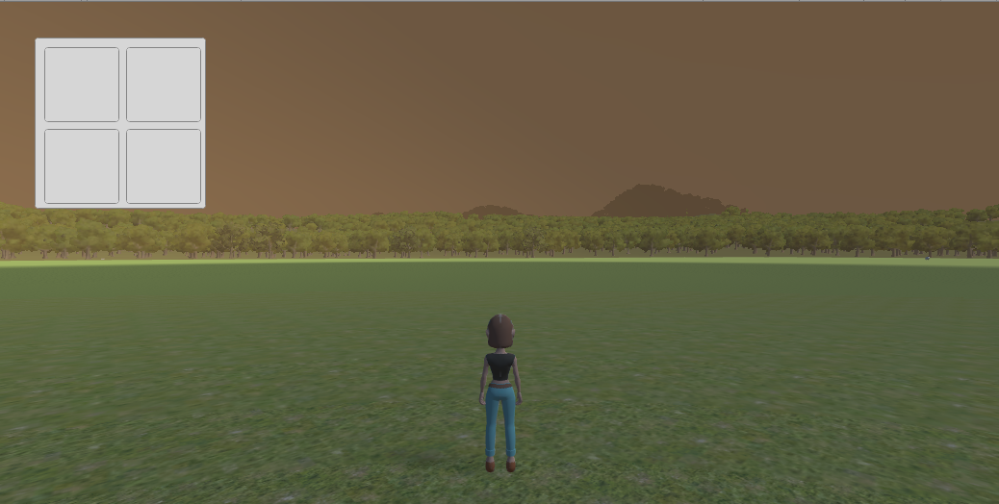
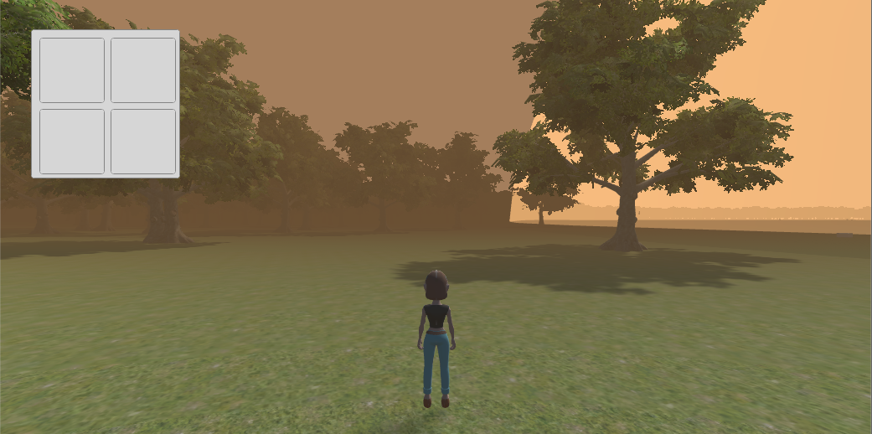
미세먼지
먼지효과 구현
Fine Dust
게임 소개
김연지 개발내용
장은선 개발내용
→ 깨끗한 지역인 돔 내부에서 밖을 바라 봄
기존 개발 일정
및 현황
→ 먼지가 많은 돔 외부에서 밖을 바라 봄
향후 개발 일정
미세먼지에서 살아남기라는 제목에 맞게 먼지 표현

Slide 8
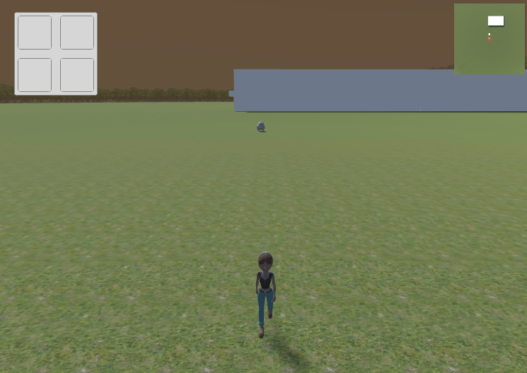
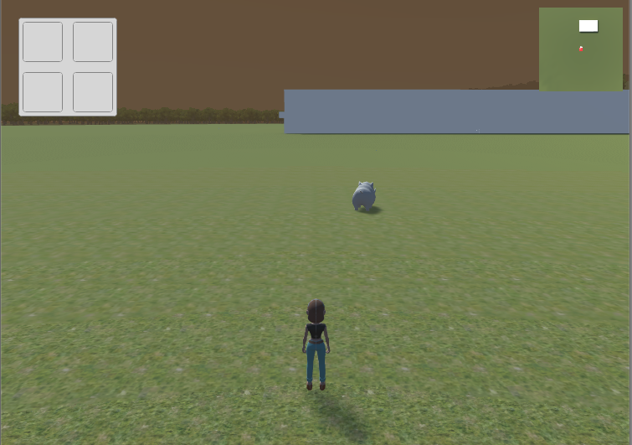
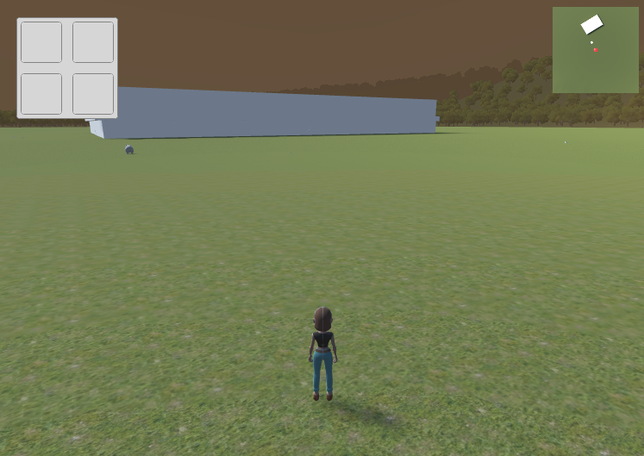
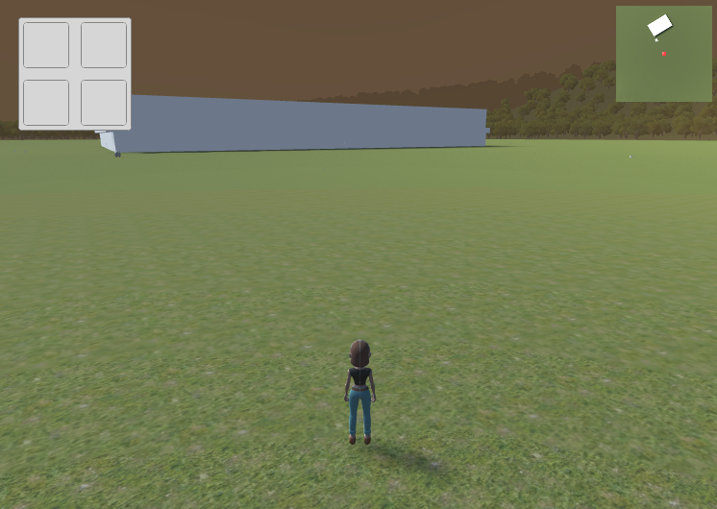
미세먼지
먼지효과 구현
Fine Dust
스폰지역 넘어가게 되면
원래 지역으로 돌아감
게임 소개
랜덤으로 이동을 가짐
김연지 개발내용
장은선 개발내용
→ 거리 내에서 플레이어 추격
기존 개발 일정
및 현황
→ 먼지가 많은 돔 외부에서 밖을 바라 봄
향후 개발 일정
멧돼지와의 대치상황 추가

Slide 9
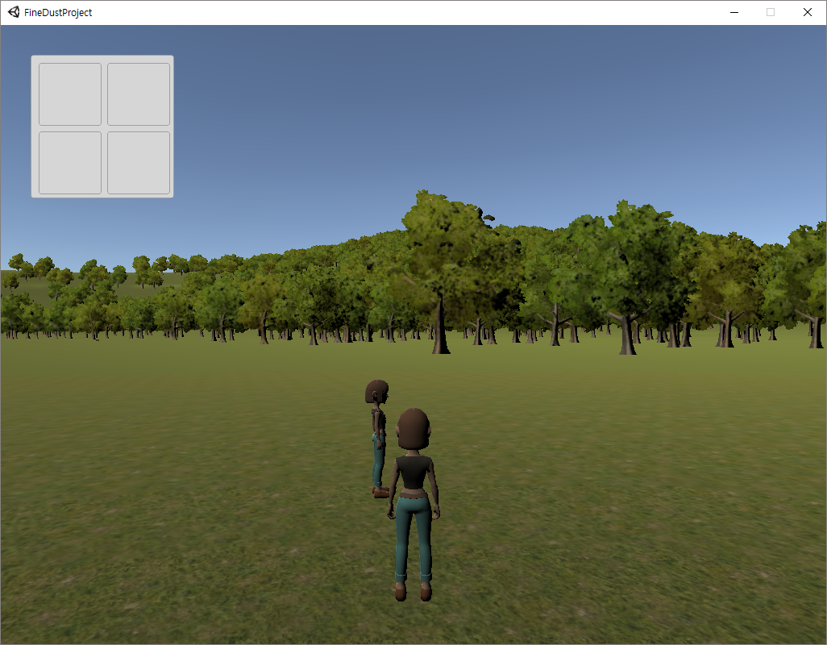
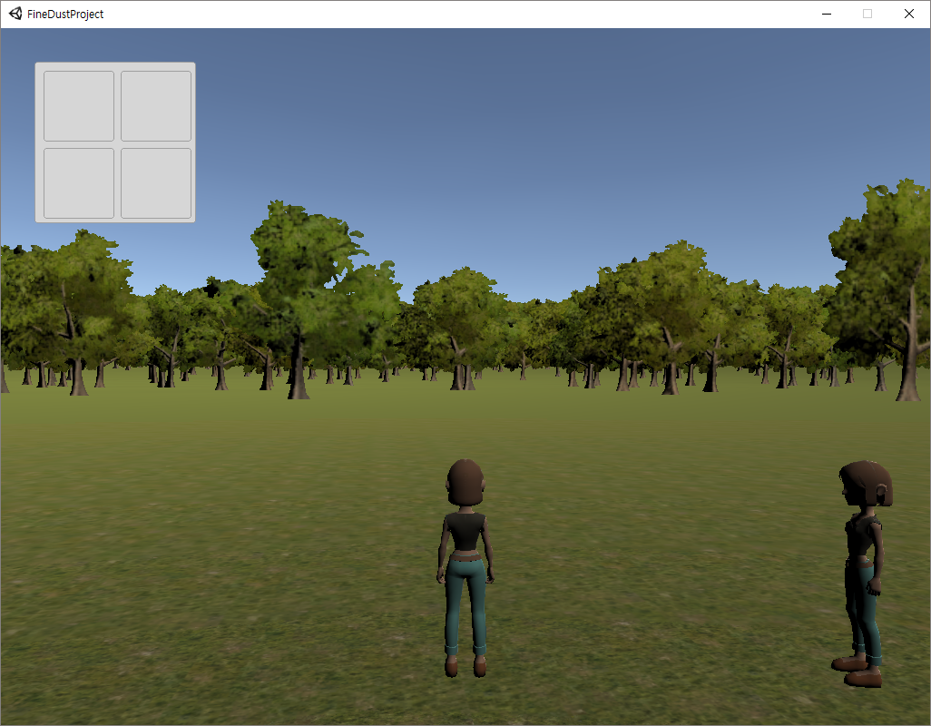
미세먼지
클라이언트 간 정보 동기화
Fine Dust
게임 소개
김연지 개발내용
장은선 개발내용
장은선 개발내용
기존 개발 일정
및 현황
향후 개발 일정
C++ IOCP서버와 비동기 콜백모델 클라이언트 간 통신
캐릭터와 몬스터의 위치, 애니메이션, 아이템 정보 동기화

Slide 10
기존 개발 일정 및 역할분담 표
미세먼지
 | 1월 | 2월 | 3월 | 4월 |  | 5월 |  | 6월 | 7월 | 8월
더미 오브젝트 제작 |  |  |  |  |  |  |  |  |  | 마무리
오브젝트 모델링, 애니메이션
아이템모델링, UI리소스 제작
게임 사운드
게임 프로토타입 구성
맵구성, 아이템 랜덤생성 구현
캐릭터 이동 및 행동 구현
멧돼지 행동 구현
게임 UI 구현
C++ 서버와 유니티 연결
스레드 설계
맵, 아이템 데이터 처리
캐릭터 데이터 처리
충돌처리
Fine Dust
게임 소개
김연지 개발내용
장은선 개발내용
기존 개발 일정
및 현황
기존 개발 일정
및 현황
향후 개발 일정
김연지(그래픽,클라) | 장은선(서버,클라)
Notes:
프로토타입이 40%인 이유는 제작 및 npc 미구현으로 게임의 처음부터 끝까지 진행이 되지 않기 때문

Slide 11
미세먼지
그래픽 모델
향후 개발 일정
Fine Dust
 | 내 역
공통 | 게임 UI, Sound 구현 제작 컨텐츠 구현 및 서버와 데이터 처리
김연지 | 건물, 아이템, 애니메이션 등 그래픽 리소스 추가 제작 캐릭터 행동 및 몬스터 행동 추가 구현 실내 라이트 조정
장은선 | 맵과 아이템, 몬스터 데이터 처리
게임 소개
김연지 개발내용
장은선 개발내용
기존 개발 일정
및 현황
기존 개발 일정
및 현황
향후 개발 일정
Notes:
프로토타입이 40%인 이유는 제작 및 npc 미구현으로 게임의 처음부터 끝까지 진행이 되지 않기 때문

Slide 12
Thank you
파워퍼프걸

